Slide 1
ไตรยางศ์
ชั้นประถมศึกษาปีที่ 6

Slide 2
ไตรยางศ์
การแบ่งพยัญชนะไทย 44 ตัว
ออกเป็น 3 ส่วน เรียกว่า อักษรสามหมู่

Slide 3
ทำไมต้องแบ่งอักษรเป็นสามหมู่
การแบ่งอักษรสามหมู่ก็เพื่อประโยชน์ในการนำไป ผันคำ
ทั้งนี้เพราะอักษรแต่ละหมู่มีความสามารถในการผันคำได้แตกต่างกัน

Slide 4
อักษรสูง
อักษรกลาง
อักษรต่ำ

Slide 5
อักษรสูง
อักษรสูง คือ พยัญชนะกลุ่มหนึ่งที่มีรูปปกติ ซึ่งเป็นการพิจารณา เฉพาะรูปพยัญชนะเท่านั้น โดยมีจุดมุ่งหมายเพื่อให้ผันเสียง วรรณยุกต์ไปในแบบเดียวกัน อักษรมีทั้งหมด ๑๑ ตัว คือ

Slide 6
ข
ฃ
ฉ
ฐ
ผ
ฝ
ศ
ถ
ส
ษ
ห

Slide 7
หลักการจำ
ผี (ผ) สาร (ศ ษ ส)
ฝาก (ฝ) ให้ (ห)
ถุง (ถ ฐ) ฉัน (ฉ)
ข้าว (ข ฃ)

Slide 8
อักษรกลาง
อักษรกลาง คือ พยัญชนะกลุ่มหนึ่งที่มีรูปปกติเป็นเสียงกลางทั้งหมด ซึ่งเป็นการพิจารณาเฉพาะรูปพยัญชนะเท่านั้น โดยมีจุดมุ่งหมายเพื่อให้ผันเสียงวรรณยุกต์ไปในแบบเดียวกัน อักษรกลางมี ๙ ตัว คือ

Slide 9
ก
จ
ด
ต
ฎ
ฏ
บ
ป
อ

Slide 10
หลักการจำ
เจ้ (จ) กับ (ก)
ดู (ด ฎ) อา (อ)
บ่อ (บ) ตี๋ (ต ฏ)
ปลา (ป)

Slide 11
อักษรต่ำ
อักษรต่ำ คือ พยัญชนะกลุ่มหนึ่งที่มีรูปปกติเป็นเสียงต่ำทั้งหมด
ซึ่งเป็นการพิจารณาเฉพาะรูปพยัญชนะเท่านั้น โดยมีจุดมุ่งหมายเพื่อให้ผันเสียงวรรณยุกต์ไปในแบบเดียวกัน อักษรต่ำ ๒๔ ตัว คือ

Slide 12
ค
ฅ
ฆ
ง
ช
ซ
ฌ
ญ
ฒ
ณ
ฑ
ท
ธ
น
พ
ฟ
ภ
ม
ย
ร
ล
ว
ฬ
ฮ

Slide 13
อักษรต่ำแบ่งออกเป็น
อักษร ต่ำเดี่ยว และ ต่ำคู่ ดังนี้

Slide 14
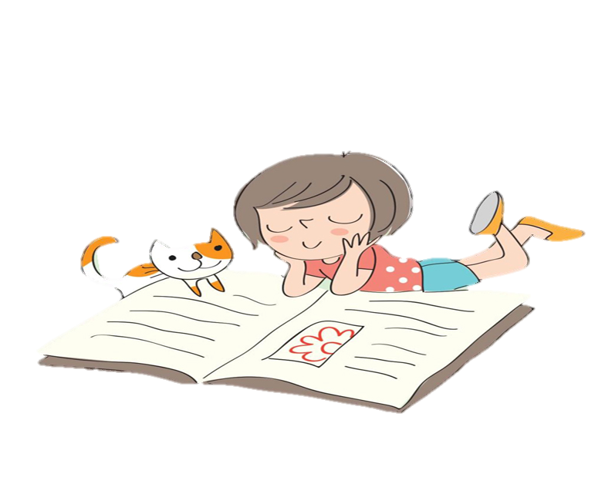
ต่ำคู่
ต่ำเดี่ยว
มี ๑๔ ตัว ได้แก่
ค ฅ ฆ ช ซ ฌ ฑ
ฒ ท ธ พ ฟ ภ ฮ
มี ๑๐ ตัว ได้แก่
ง ญ ณ น ม
ย ร ล ว ฬ

Slide 15
หลักการจำอักษรต่ำคู่
หลักการจำอักษรต่ำเดี่ยว
พ่อ (พ ภ) ช้าง (ช ฌ)
ค้า (ค ฅ ฆ) ฮ่อ (ฮ)
ฟัน (ฟ)
ทอง (ฒ ฑ ท ธ)
ซื้อ (ซ)
งู (ง) ริม (ร)
ใหญ่ (ญ) วัด (ว)
นอน (น) โม (ม)
อยู่ (ย) ฬี (ฬ)
ณ (ณ) โลก (ล)

